Slide 1
Возможные пути получения профессии
Prezentacii.com

Slide 2
Проблема
Куда пойти учиться?

Slide 3
Задачи:
собрать и проанализировать информацию о возможных путях получения профессии и об условиях поступления;
познакомиться с учебными заведениями.

Slide 4
Этапы:
1. Выяснить пути получения профессии.
2. Собрать информацию об учебных заведениях.
3. Выявить условия поступления.

Slide 5
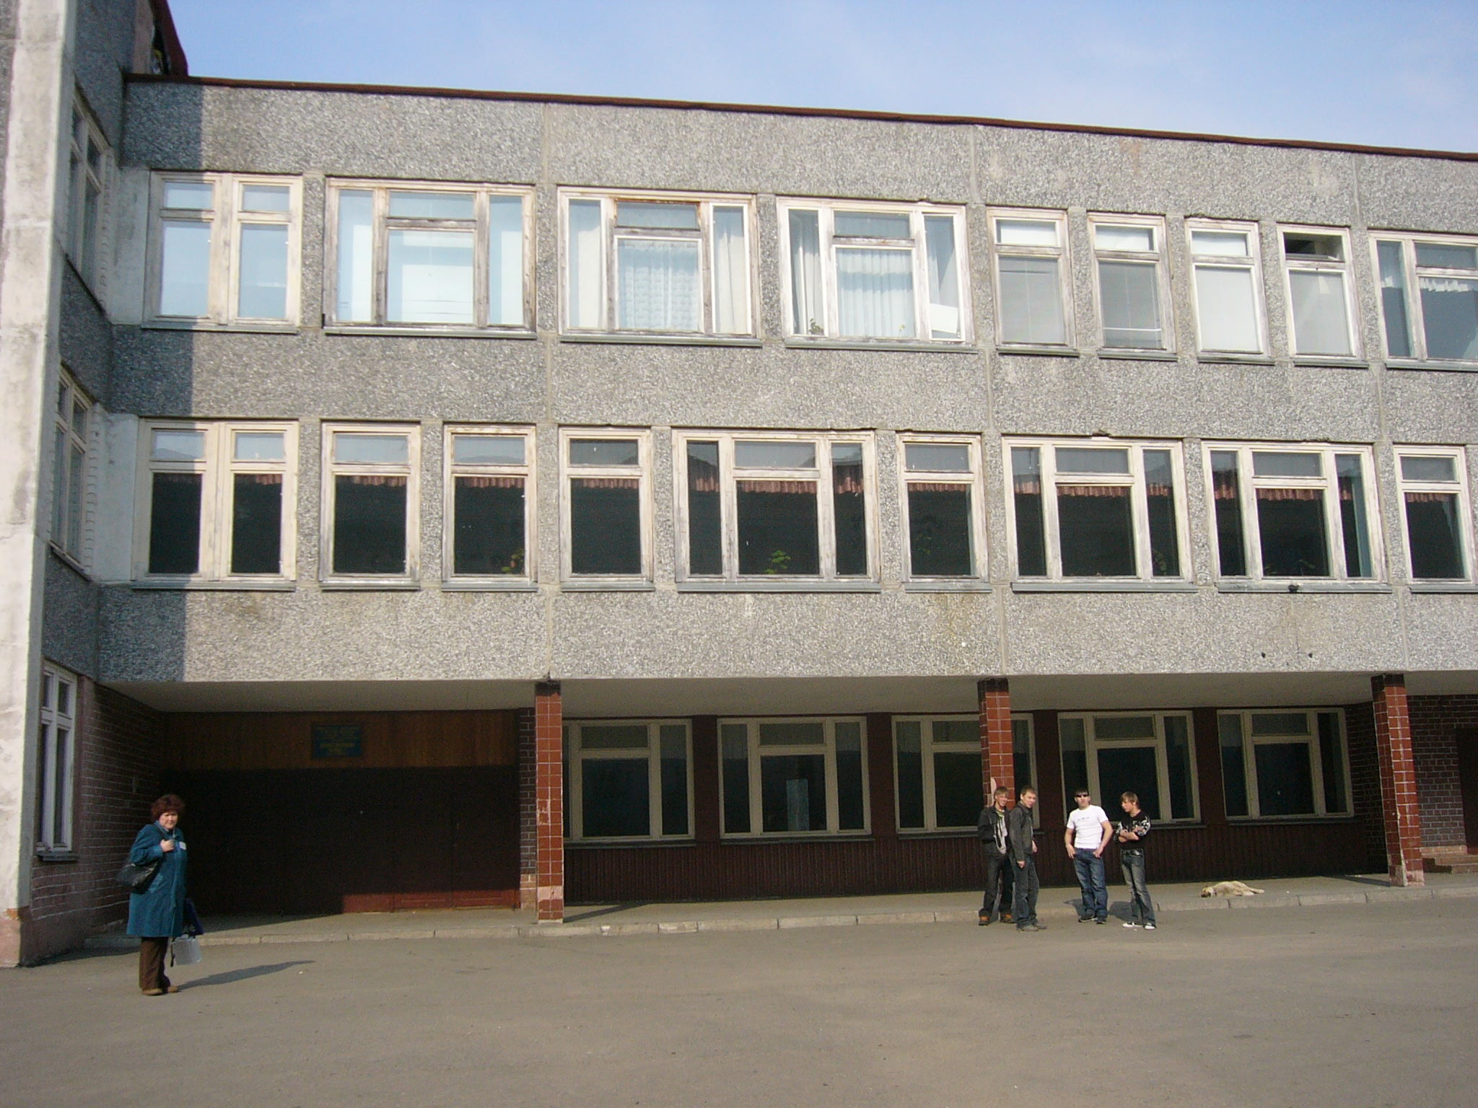
Начальное профессиональное образование - готовят специалистов рабочих профессий в профессиональных училищах и профессиональных лицеях.

Slide 6
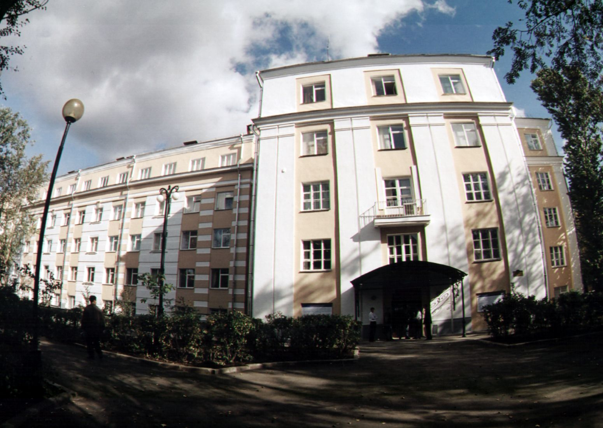
Среднее профессиональное образование- готовят специалистов для выполнения более сложной работы, обучают в техникумах, колледжах

Slide 7
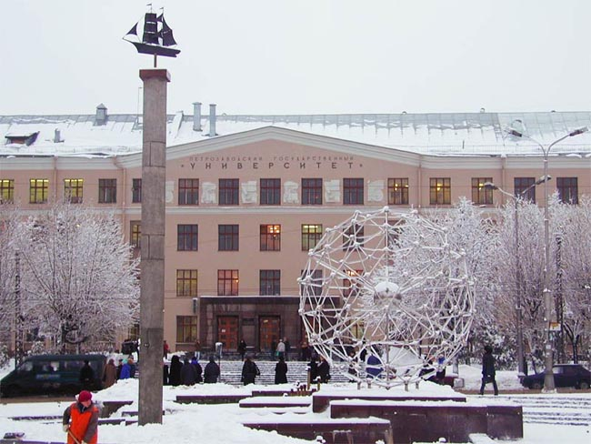
Высшее профессиональное образование- готовят специалистов с высшим образованием в ВУЗах – институтах, университетах, академиях, консерваториях

Slide 8
Условия приёма
На базе 9-11 классов
На бесплатной основе
По итогам собеседований
Конкурс аттестатов
На базе 9-11 классов
В бюджетные группы, на коммерческой основе, по целевому приёму
По итогам экзаменов
На базе 11 классов, профессиональных училищ, лицеев
В бюджетные на коммерческой основе, по целевому приёму
По итогам экзаменов
Начальное профессиональное образование
Среднее профессиональное образование
Высшее профессиональное образование

Slide 9
Советы будущим абитуриентам
Выберите несколько учебных заведений с интересующей вас профессией.
По возможности посетите эти учреждения(лучше это сделать заранее, например в «Дни открытых дверей», которые образовательные учреждения проводят весной).
Задайте все интересующие вас вопросы членам приёмной комиссии. Уточните, как осуществляется приём, бесплатное ли обучение, выясните о конкурсах и проходных баллах прошлых лет, узнайте, насколько реально трудоустроиться после учёбы.
Поговорите с вашими знакомыми, которые ,может быть, учатся в этих учебных заведениях. Оцените свои шансы на поступление и продумайте запасной вариант: это может быть другая специальность данного учреждения или подобная специальность в другом ВУЗе, техникуме или училище и т.п.

Slide 10
Типы подготовительных курсов
Долгосрочные («+»-длительный срок обучения, равномерность нагрузок, проводятся тренинги)
Краткосрочные (интенсивные) курсы.

Slide 11
Выбирая курсы,
поинтересуйтесь:

Slide 12
сколько лет они существуют;
-учитывается ли пожелание
слушателей относительно времени
занятий;
- проводится ли промежуточный
контроль знаний;
- сколько человек в группе;
- есть ли бесплатные методические
пособия и материалы;

Slide 13
Полезные ссылки

Slide 14
http://www.proforientator.ru/
На сайте можно посмотреть советы для начинающих по выбору профессии, что влияет на выбор професии, какие допускаются ошибки при выборе профессии. Кроме этого, есть словарь и описания профессий, рейтинги профессий: популярные специальности, самые доходные профессии, лучшие вузы Москвы и России. Кроме информации для учащихся есть интересные статьи для их родителей.
http://profguide.ru/
Гид по профессиям. На сайте есть тесты по профориентации, консультации психолога, рекумендуемая литература для детей и их родителей, информация об Едином Государственном Экзамене.
http://www.mmpi.ru/proftest/proforientacia_test.htm
Это сайт различных методик тестирования на профориентацию: тест Сонди, тест М. Люшера, методика Йовайши и т.д. На сайте только описание методик, комплекты для тестирования можно заказать здесь же.
http://psimaster.ru/prof
Ваш личный психолог в Интернете. На сайте представлена коллекция видеороликов. Стратегия выбора профессии - видеоролики посвящены профориентации школьников, осмысленности выбора ими будущей профессии, ориентирам, по которым этот выбор совершается. Профориентация видеообсуждение - Как стоит выбирать профессию? На что стоит обратить внимание в первую очередь? Как начать получать удовольствие от того, чем занимаешься? В передаче "Делу время" представлен взгляд соционики на профориентацию.
http://www.edu.ru/abitur/act.15/index.php
На сайте представлена информация о том, что такое профориентация, популярные интернет-ресурсы по профориентации, много информации для абитуриентов: учебные заведения, условия приема и т.д.
http://www.anombt.ru/proforientaciya/
Правильный выбор - профориентационные констультации. Шаги самоопределения. Рекомендации подросткам, выбирающим профессию.

Slide 15
Памятка для поступления в учебное заведение
1. Выбрать профессию.
2. Сопоставить личностные качества, с
профессионально важными
качествами для
выбранной профессии.
3. Определить приоритеты в учебных
предметах.

Slide 16
4. Выяснить, в каких учебных заведениях
можно получить выбранную
специальность.
5. Собрать информацию об условиях
поступления в учебные заведения.
6. Начать заниматься на подготовительных
курсах или с репетиторами.

Slide 17
Уже сегодня
начинайте делать
свою
профессиональную карьеру!

